Slide 1
ΛΙΜΝΗ ΑΡΑΛΗ

Slide 2
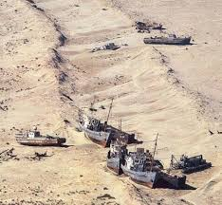
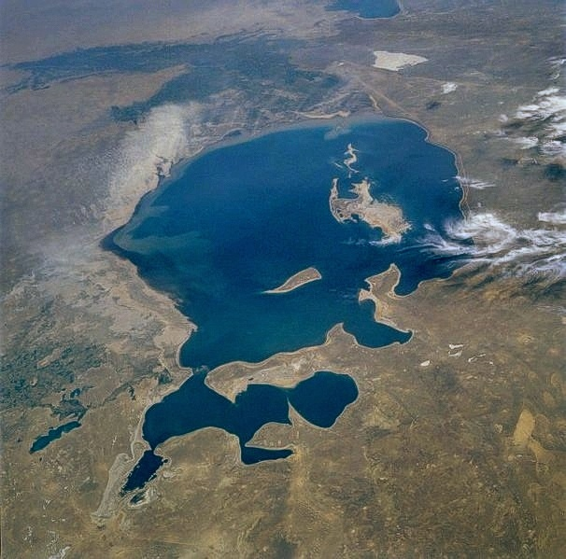
Η Αράλη ήταν κάποτε η τρίτη μεγαλύτερη λίμνη του κόσμου, μετά την Κασπία και την Σουπίριορ της Αμερικής, με έκταση 68.000 τετραγωνικά χιλιόμετρα, περίπου τη μισή έκταση της Ελλάδας, με μέγιστο βάθος 70 μ.(1930). Από τη δεκαετία του 1960 συρρικνώθηκε σταθερά, καθώς τα δύο ποτάμια που την τροφοδοτούσαν, ο Συρ Ντάρια και ο Αμού Ντάρια, εκτράπηκαν επί Σοβιετικής Ένωσης προς την έρημο για να τροφοδοτήσουν έργα άρδευσης. Αποτελεί μία από τις μεγαλύτερες οικολογικές καταστροφές του πλανήτη. Το 2004 η λίμνη είχε συρρικνωθεί στο 24% του αρχικού της μεγέθους, και ο πενταπλασιασμός της αλμυρότητάς της σκότωσε σχεδόν το σύνολο της χλωρίδας και πανίδας που φιλοξενούσε. Το 2007 είχε το 10% της αρχικής της έκτασης και διαχωρίστηκε σε τρεις ξεχωριστές λίμνες, δύο από τις οποίες είναι υπερβολικά αλμυρές για να φιλοξενήσουν ψάρια.Τα ψαροχώρια που κάποτε άκμαζαν στις όχθες της σήμερα απλά φιλοξενούν πλοία στη στεριά, και πλήττονται από την ανεργία και την οικονομική ύφεση. Το 2014 εξαφανίστηκε το νότιο τμήμα της.

Slide 3
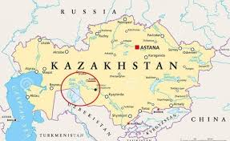
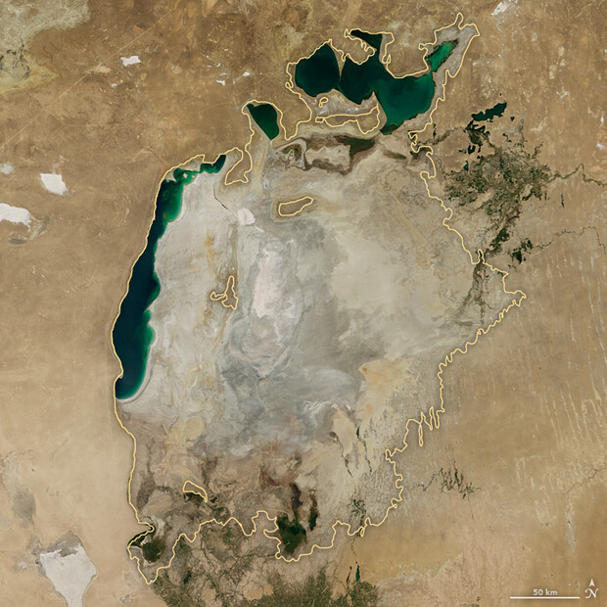
Η περιοχή της Αράλης είναι επίσης σοβαρότατα μολυσμένη, κυρίως ως αποτέλεσμα της βιομηχανίας βιολογικών όπλων που λειτουργούσε σε ένα από τα νησιά της, των βιομηχανιών και της απορροής λιπασμάτων και φυτοφαρμάκων. Το αλάτι που παρασύρει ο άνεμος από τον πυθμένα της αποξηραμένης λίμνης καταστρέφει τις σοδειές, και ο μολυσμένος αέρας και νερό προκαλούν σοβαρά προβλήματα στη δημόσια υγεία στην περιοχή. Η εξαφάνιση της λίμνης έχει προκαλέσει και αλλαγές στο μικροκλίμα της περιοχής, φέρνοντας θερμότερα καλοκαίρια και ψυχρότερους χειμώνες. Η εξαφάνιση της Αράλης συχνά περιγράφεται ως η μεγαλύτερη περιβαλλοντική καταστροφή που έγινε από τον άνθρωπο. Το Καζακστάν καταβάλλει σήμερα προσπάθειες να διασώσει ό,τι απέμεινε από το βόρειο τμήμα της Αράλης (τη Μικρή Αράλη) κατασκευάζοντας το 2005 ένα φράγμα που ανύψωσε τη στάθμη των υδάτων κατά δύο μέτρα και μείωσε κάπως την αλμυρότητα.

Slide 4
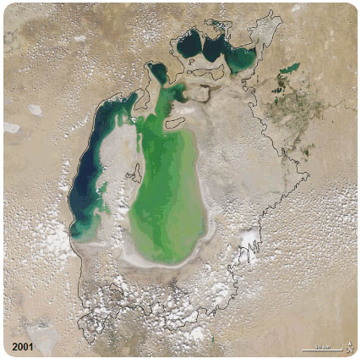
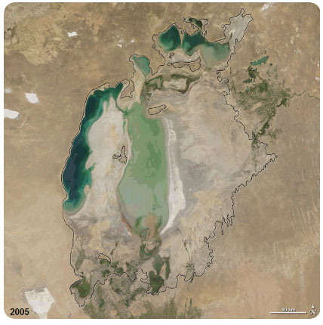
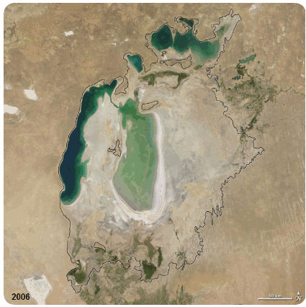
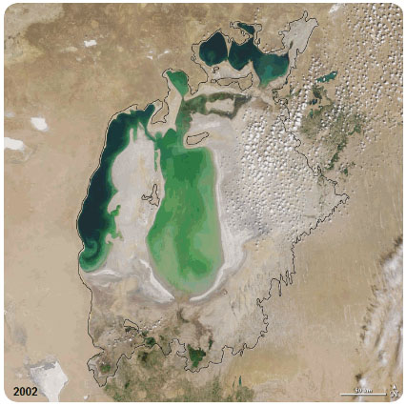
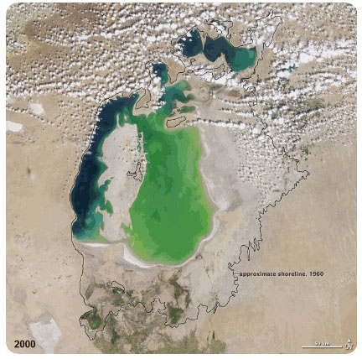
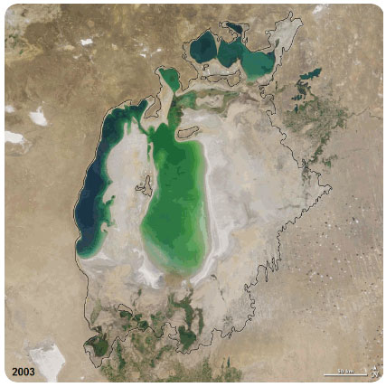
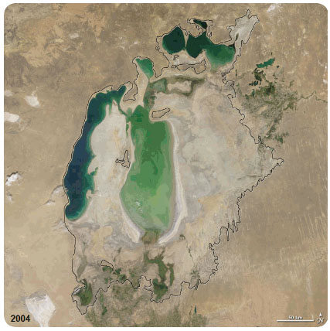
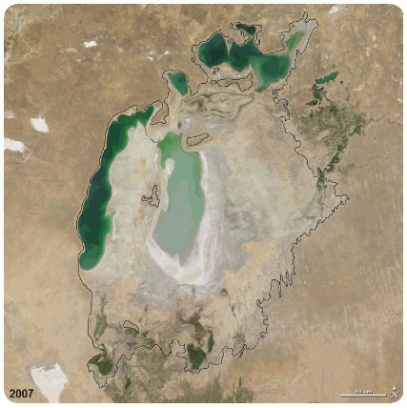
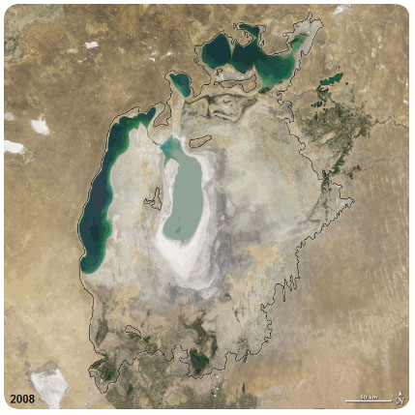
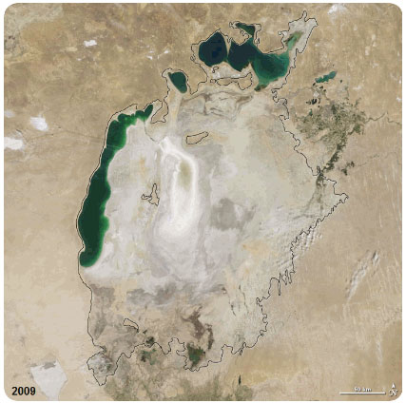
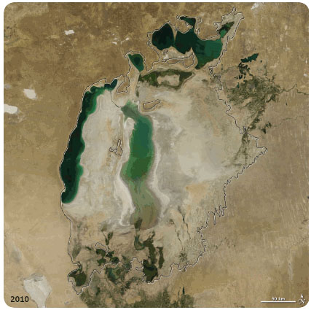
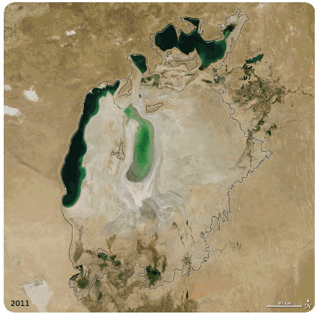
....στο πέρασμα των χρόνων......

Slide 5
Ε Υ Χ Α Ρ Ι Σ Τ Ω
Π Ο Λ Υ

